Slide 1
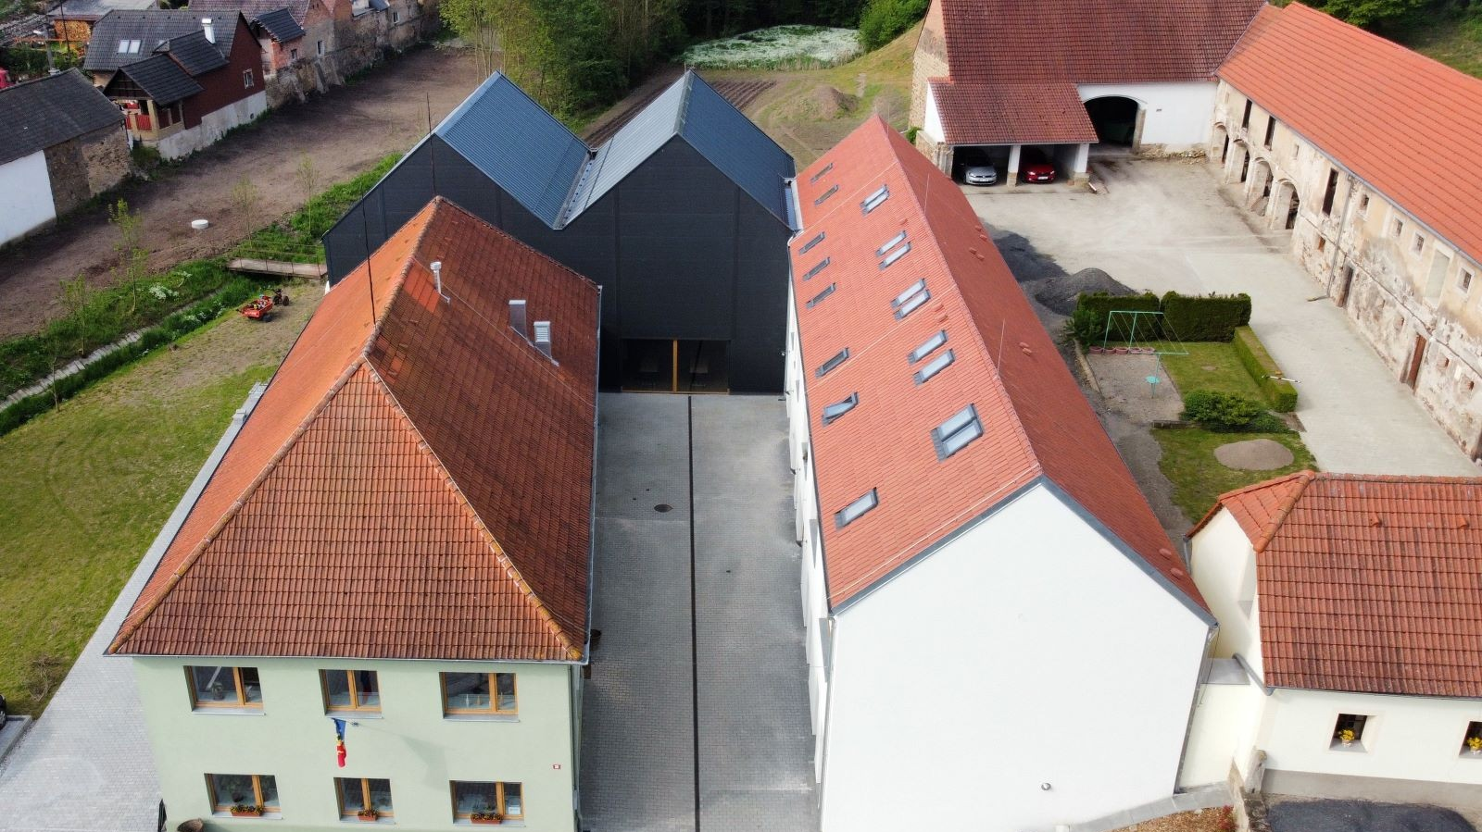
Jarpice
Jan Novák, Jakub Zmátlo

Slide 2

Úvod
Studenti na SPSMB
CivicWeb
Moderní web design

Slide 3

O nás
Specializace na moderní a funkční weby pro obce
Moderní a přehledný design
Nejnovější technologie
Profesionální přístup
Notes:
Moderní stránky

Slide 4

Technologie
Používáme nejmodernější technologie jako např.:
ReactJS
MUI
Figma
ChatGPT

Slide 5

Proč si vybrat nás?
Profesionální přístup a zkušenosti
Snadná komunikace
Spolehlivá technická podpora
Pozitivní recenze od našich klientů

Slide 6

Kontakt
Email: info@civicweb.cz
Telefon: +420 736 497 067
Web: www.civicweb.cz
Sociální sítě:
Facebook: facebook.com/civicweb
Twitter: twitter.com/civicweb
LinkedIn: linkedin.com/company/

Slide 7
Závěr
Děkujeme za pozornost!
Pokud máte zájem o naše služby, tak nás kontaktujte ještě dnes a zjistěte, jak můžeme pomoci vaší obci.

